Slide 1
政策解读：《关于公布袁州区县级文物保护单位保护范围的通知》
解读人：沈文昱 联系电话：0795-3273192

Slide 2
出台背景：
依据《中华人民共和国文物保护法》和《江西省文物保护条例》相关规定，按照省文物局印发《2023年度市县综合考核“文物保护”指标细则的通知》要求，各区县应在两年内完成县级文物保护单位的保护范围划定和公布工作。

Slide 3
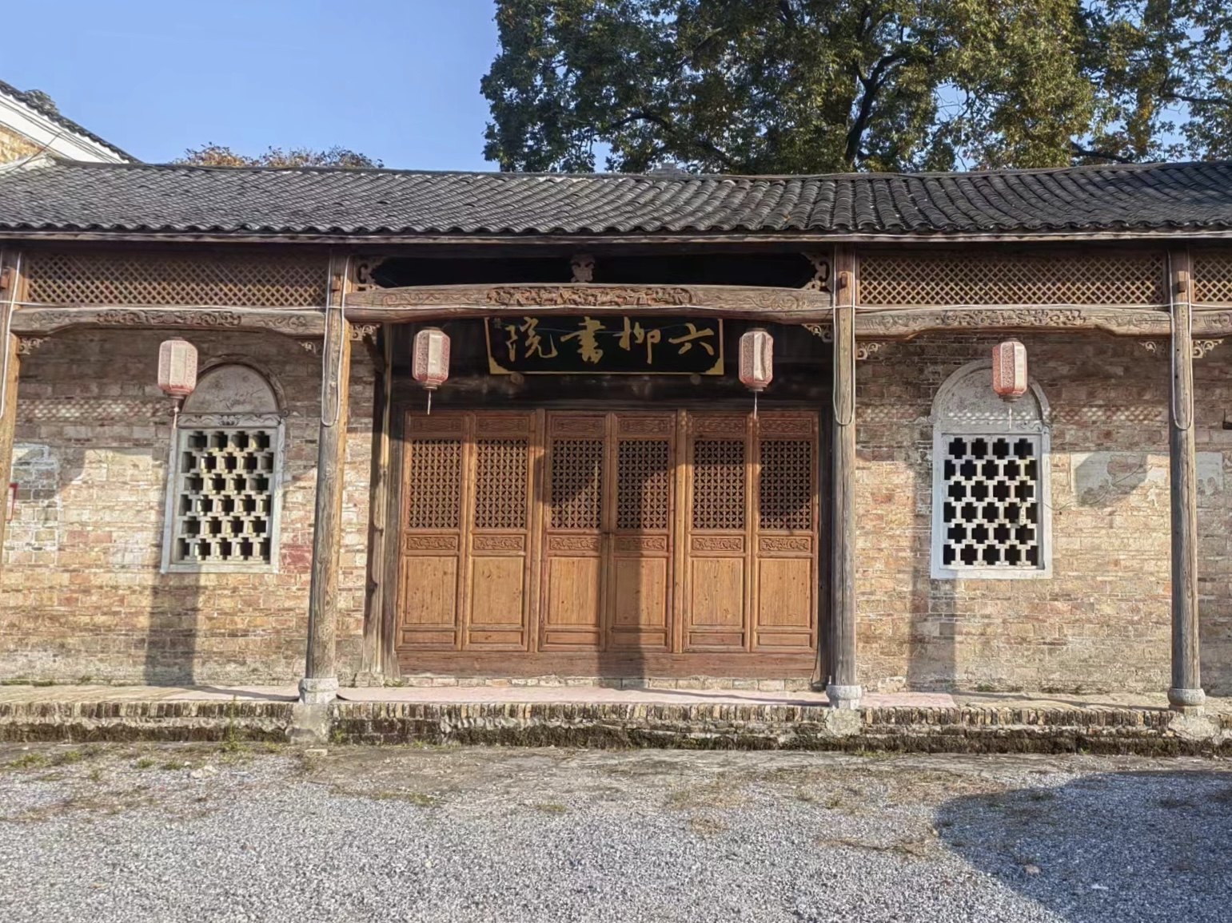
县级文保单位【六柳书院】

Slide 4
目标任务：
（一）整体性原则。不仅要保护文物本体，还要保护文物所处的建筑环境和自然环境，维护文物的整体风貌。
（二）合理性原则。根据文物保护单位类型、特性的不同及其基地条件和环境景观的差异，分别划定保护范围。

Slide 5
(三)可操作性原则。对文物保护单位划定的保护范围边界应当清晰、易于实地界定，尽量避免跨越永久性建筑，以利于文物的日常管理和规划控制。
（四）延续性原则。对已获批准的文保单位“两线”，原则上按批文规定的保护范围落实具体界线。延续并完善既有的技术方法和成果形式，如果现场环境状况与批文内容有较大差异，则适当调整。

Slide 6
主要内容：
我区共有县级文物保护单位21处。其中，古建筑8处、古遗址1处、古墓葬6处、革命文物点4处、石刻2处。根据《江西省文物保护条例》规定，县级文物保护单位保护范围由同级文物行政主管部门划定。2023年11月，我局与区政府开展了21处县级文物保护单位的保护范围的公布工作。

